Slide 1



TRƯỜNG TIỂU HỌC THÁI BÌNH
CHÀO MỪNG QUÝ THẦY CÔ
VỀ DỰ GIỜ THĂM LỚP
Môn Toán lớp 3
BÀI 85: CHIA CHO SỐ CÓ MỘT CHỮ SỐ TRONG PHẠM VI 100 000 (tiếp theo) (T2)

Slide 2
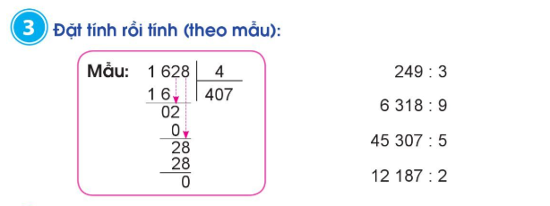
TOÁN
Bài 87: CHIA CHO SỐ CÓ MỘT CHỮ SỐ TRONG PHẠM VI 100 000 (tiếp theo) (tiết 2)
Đặt tính rồi tính (theo mẫu)
249 : 3
6 318 : 9
45 307 : 5
12 187 : 2

Slide 3
Bài 85: CHIA CHO SỐ CÓ MỘT CHỮ SỐ TRONG PHẠM VI 100 000 (tiếp theo)
(Tiết 2)
249 : 3 6 318 : 9 45 307 : 5 12 187 : 2
249
3
6318
9
45307
9
12187
2
24
8
3
63
7
0
2
45
5
0
3
4
12
6
0
9
3
0
9
0
1
0
3
0
1
9
0
0
0
0
1
8
3
0
1
8
18
27
18
0
3
7
0
7
36
6
1
1

Slide 4

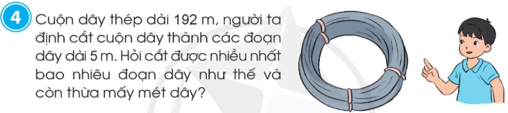
Bài 87: CHIA CHO SỐ CÓ MỘT CHỮ SỐ TRONG PHẠM VI 100 000 (tiếp theo) (tiết 2)
Cuộn dây thép dài 192 m, người ta định cắt cuộn dây thành các đoạn dây dài 5 m. Hỏi cắt được nhiều nhất bao nhiêu đoạn dây như thế và thừa mấy mét dây?
Tóm tắt
Bài giải
- Cuộn dây dài: 192 m.
- Cắt thành các đoạn dài: 5m
- Cắt được ? Đoạn, thừa ? mét dây.
Ta có phép chia:
192 : 5 = 38 (dư 2)
Vậy cắt được nhiều nhất 38 đoạn dây vày thừa 2 mét dây.
Đáp số: 38 đoạn, thừa 2 mét dây

Slide 5
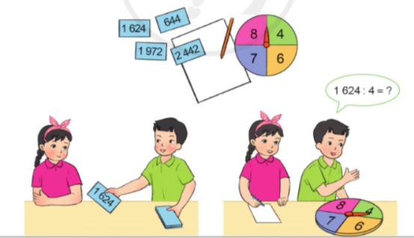
TOÁN
Bài 87: CHIA CHO SỐ CÓ MỘT CHỮ SỐ TRONG PHẠM VI 100 000 (tiếp theo) (tiết 2)
4
Lấy một thẻ số và chọm số ghi trên thẻ làm số bị chia, quay kim trên hình trong để chọn số chia. Thực hiện phép chia rồi nêu kết quả.

Slide 6

XIN CHÂN THÀNH CẢM ƠN
QUÝ THẦY CÔ GIÁO VÀ CÁC EM

